Slide 1

Osnovi logičkog projektovanja sekvencijalnih mreža
Minimizacija broja stanja automata opšteg tipa

Slide 2
Minimizacija broja stanja konačnih automata
Pod minimizacijom broja stanja konačnih automata podrazumevaće se proces dobijanja automata koji ima minimalan broj stanja u odnosu na sve automate koji realizuju zadati zakon funkcionisanja automata.
Ideje minimizacije se baziraju na posmatranju ponašanja automata preko praćenja izlaza.
Dva automata su ekvivalentna ako se ne može uočiti razlika u odzivu automata na pojavu iste ulazne reči za svako od stanja automata
Automati opšteg tipa

Slide 3
Razlučiva i ekvivalentna stanja
Za dva stanja Si i Sj sekvencijalnog sistema se kaže da su razlučiva ako postoji bar jedna ulazna reč koja dovodi do generisanja različitih izlaznih reči.
Reč koja razlučuje ova stanja je razlučiva reč za stanja (Si, Sj).
Ukoliko postoji razlučiva reč dužine k, tada je (Si, Sj) k-razlučivo.
U matematičkom smislu, stanja Si i Sj su k-razlučiva ako postoji ulazna reč x(t, t+k-1) takva da je:
Z(x(t, t+k-1), Si) ≠ Z(x(t, t+k-1), Sj) različiti izlazi
Ukoliko dva stanja nisu k-razlučiva za bilo koju vrednost k, onda se kaže da su ekvivalentna, odnosno da se mogu zameniti jednim stanjem
Automati opšteg tipa

Slide 4
Ekvivalentna stanja
Drugim rečima, ukoliko posmatranjem izlaza automata u dva različita stanja nije moguće uočiti razlike kaže se da su ta dva stanja su ekvivalentna
Matematička definicija ekvivalentnih stanja:
  Dva stanja automata (Si, Sj) se nazivaju ekvivalentnim
  Si = Sj ako je za svaku reč azbuke Xp = (X1, X2, ..., Xn) u važnosti λ(Si, Xp) = λ(Sj, Xp) jednake funkcije izlaza
Iz ove definicije sledi da se problem minimizacije svodi na dobijanje minimalne ekvivalentne tablice prelaza iz date polazne tablice prelaza
Automati opšteg tipa

Slide 5
Minimizacija automata primenom implikacione tablice
U osnovi ovog metoda leži sistematsko određivanje
klasa ekvivalentnih stanja ispitivanjem
zadovoljavanja uslova
λ(p, X) = λ(q, X) jednake funkcije izlaza
δ(p, X) = δ(q, X) jednake funkcije prelaza
Klase ekvivalentnih stanja se pronalaze korišćenjem specijalne trougaone tablice, implikacione tablice, gde koordinate ćelija predstavljaju parove indeksa stanja
Automati opšteg tipa

Slide 6
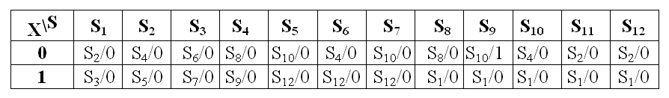
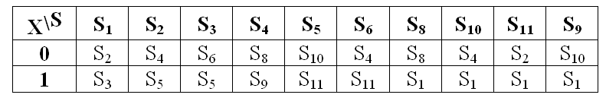
Minimizacija automata primenom implikacione tablice
Automati opšteg tipa

Slide 7
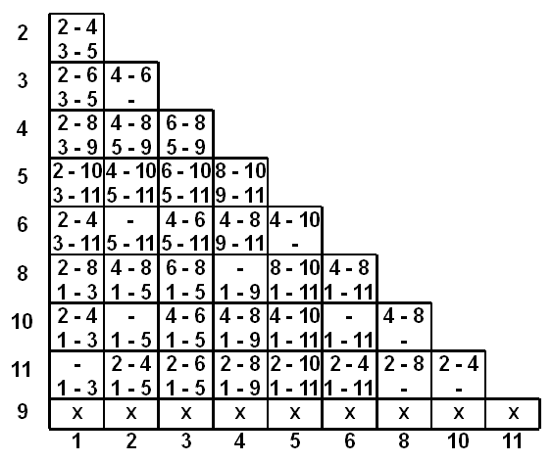
Minimizacija automata primenom implikacione tablice
Sva stanja osim prvog
Sva stanja osim poslednjeg
Automati opšteg tipa

Slide 8
Minimizacija automata primenom implikacione tablice
Automati opšteg tipa

Slide 9
Minimizacija automata primenom implikacione tablice
Automati opšteg tipa

Slide 10
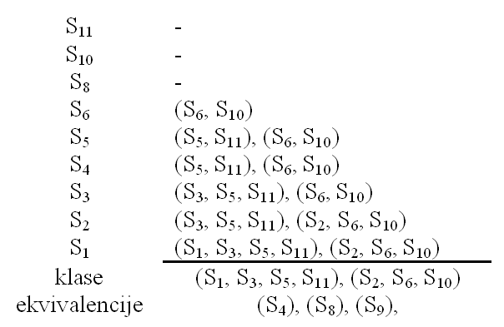
Minimizacija automata primenom implikacione tablice
Obzirom na prethodno ustanovljeno S5=S7, kao i S11=S12 klase su:
(S1,S3,S5,S7,S11,S12), (S2,S6,S10),(S4),(S8),(S9)
Automati opšteg tipa

Slide 11
Minimizacija nepotpuno definisanih automata
Zbog toga što nisu definisane funkcije prelaza i izlaza za sve
skupove ulaznih signala, ne može se formalno matematički govoriti o ekvivalenciji stanja, jer nisu definisane funkcije izlaza i prelaza, a nije u važnosti ni tranzitivnost. Stoga se uvodi pojam KOMPATIBILNOSTI STANJA.
  Dva stanja automata su kompatibilna ako imaju identične funkcije izlaza i prelaza za one ulazne signale za koje su te funkcije definisane.
Dva kompatibilna stanja se mogu učiniti ekvivalentnim ukoliko se neodređenim funkcijama prelaza - izlaza dodele iste vrednosti.
Automati opšteg tipa

